Slide 1


宗教
科学

Slide 2
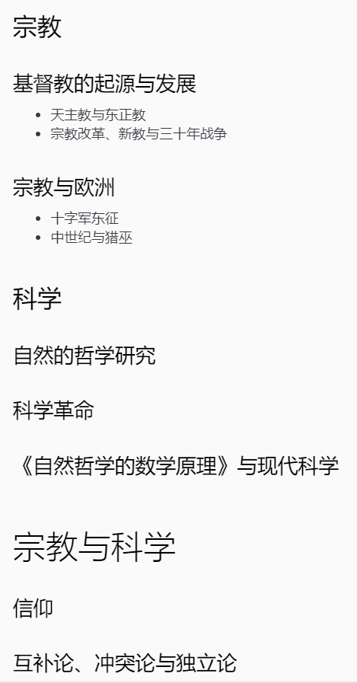
目录

Slide 3
公元一世纪
自犹太教中诞生
公元64年
罗马大火
公元313年
君士坦丁大帝——米兰敕令
公元380年
罗马帝国国教
公元1054年
东西教会大分裂
公元1096年－1291年
十字军东征
中世纪晚期
赎罪券、猎巫运动

Slide 4
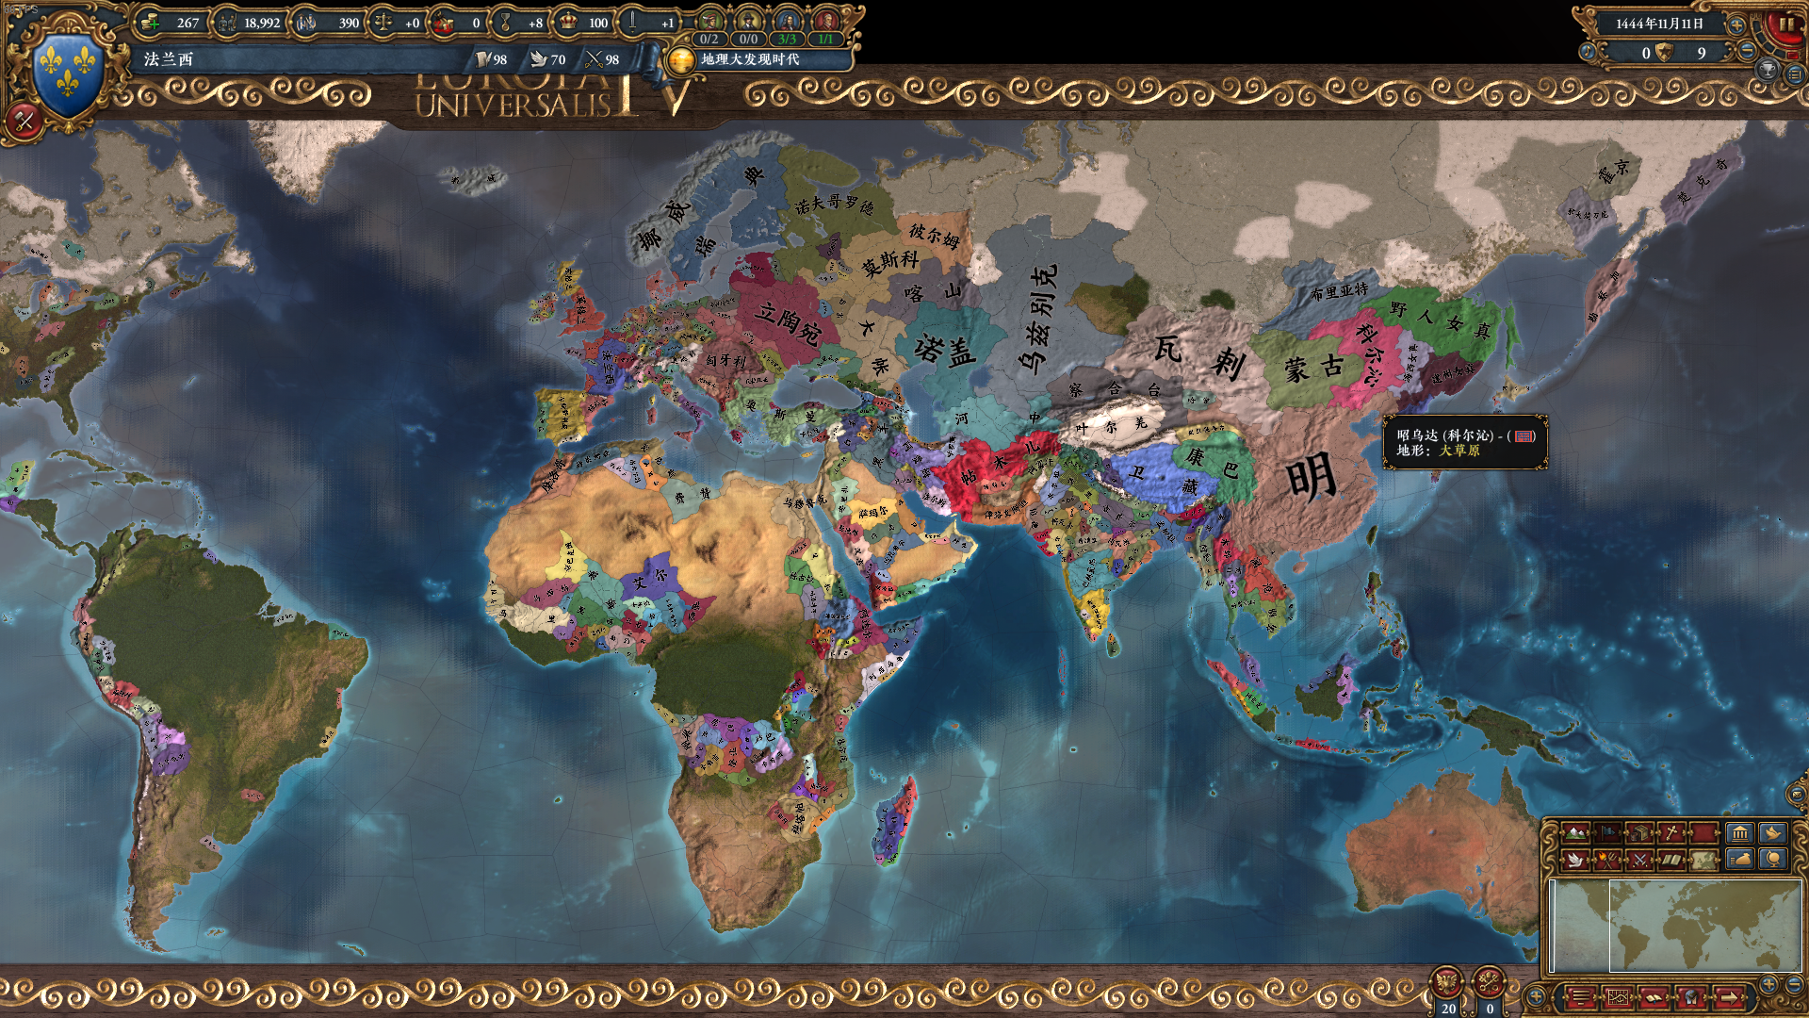

Slide 5
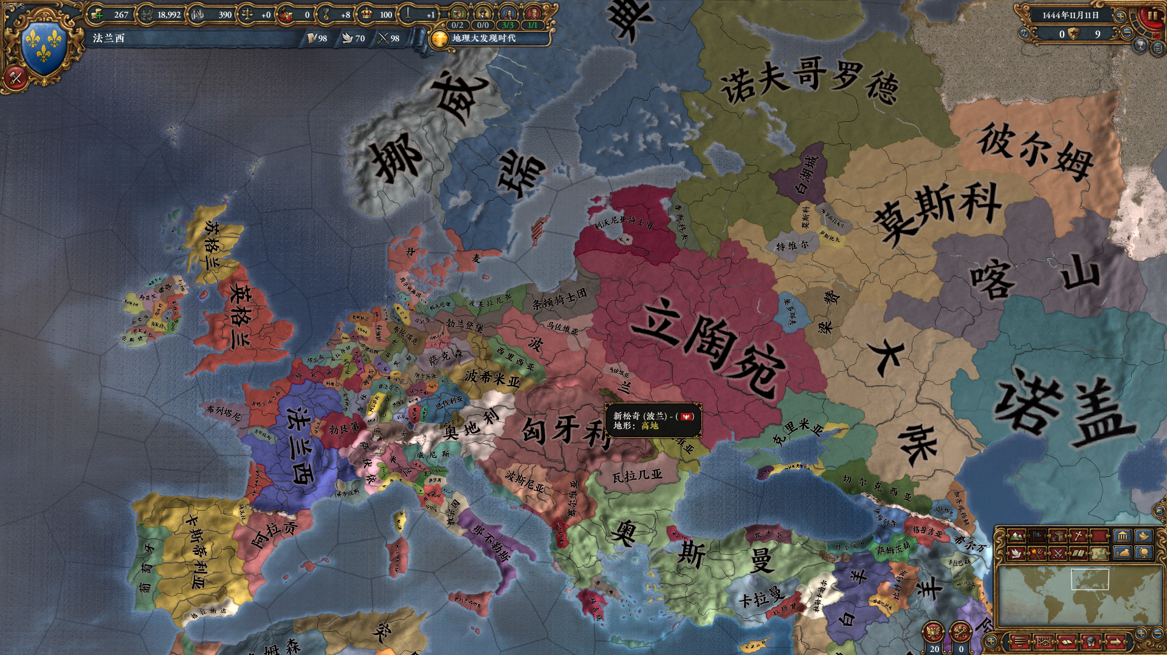

Slide 6
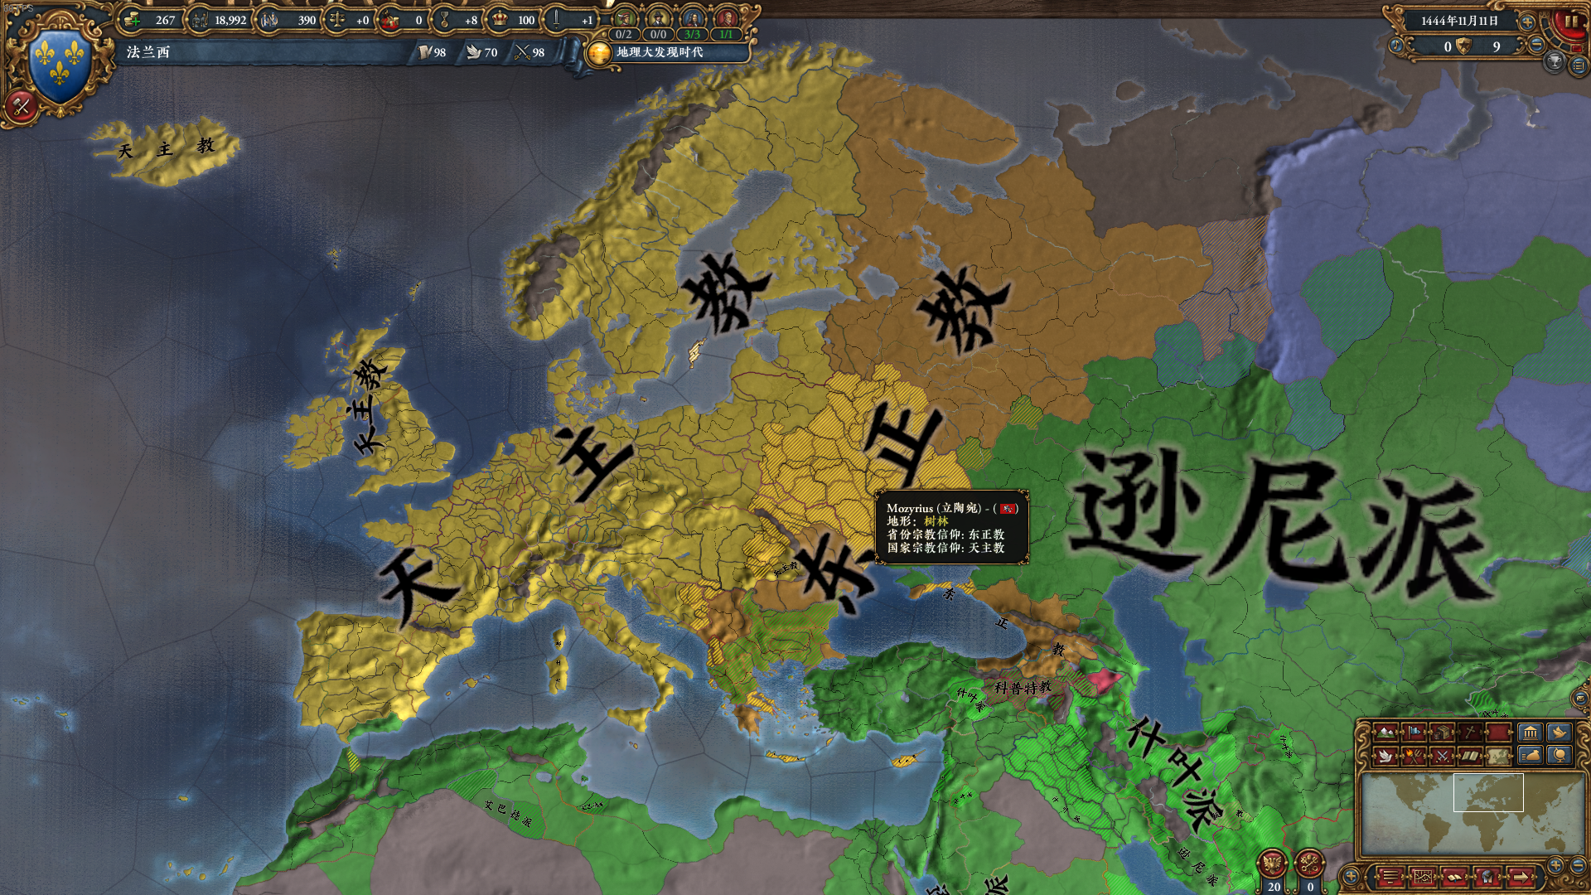

Slide 7
英国圣公会
加尔文主义
宗教改革
三十年战争
马丁·路德

Slide 8
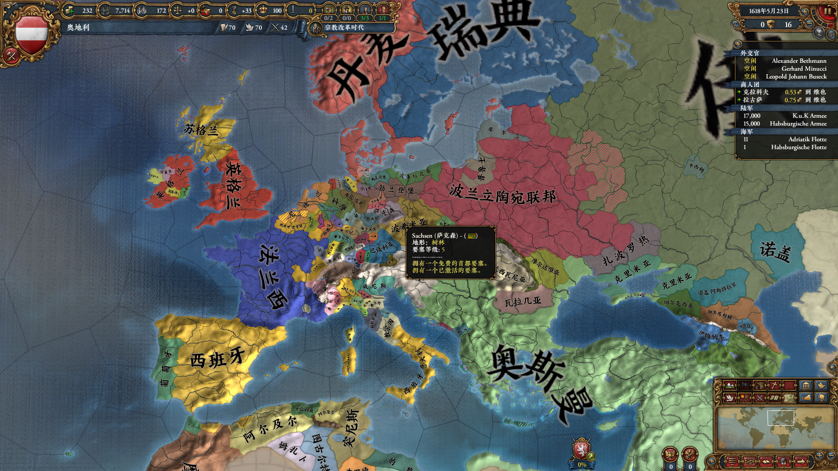

Slide 9
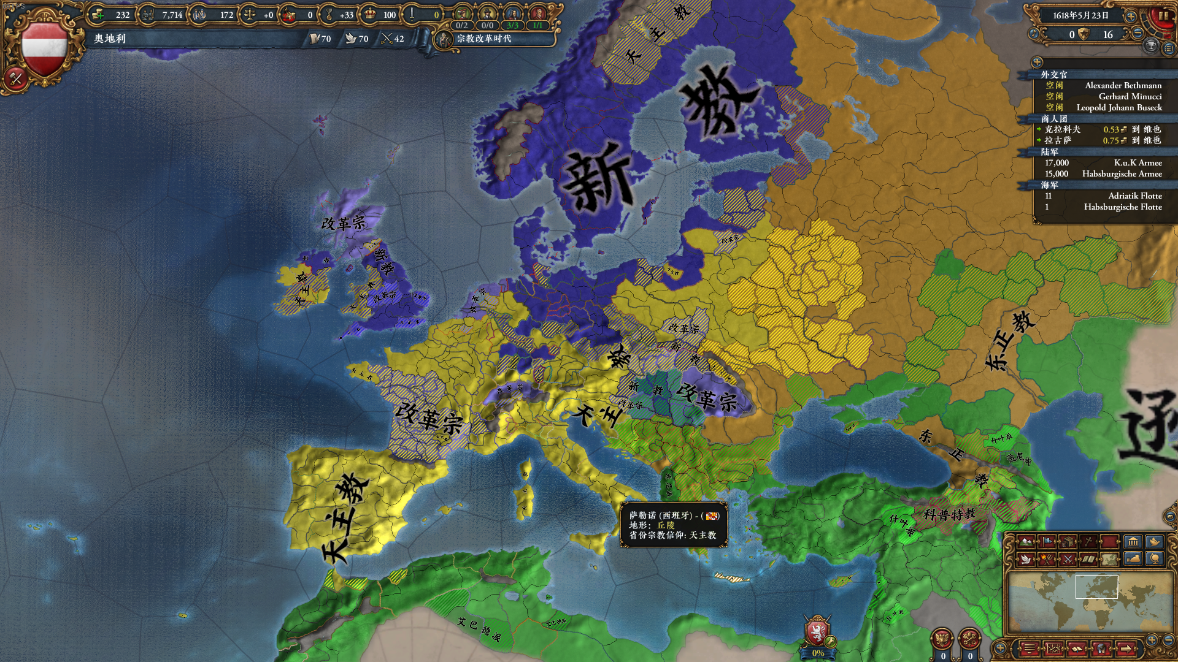

Slide 10
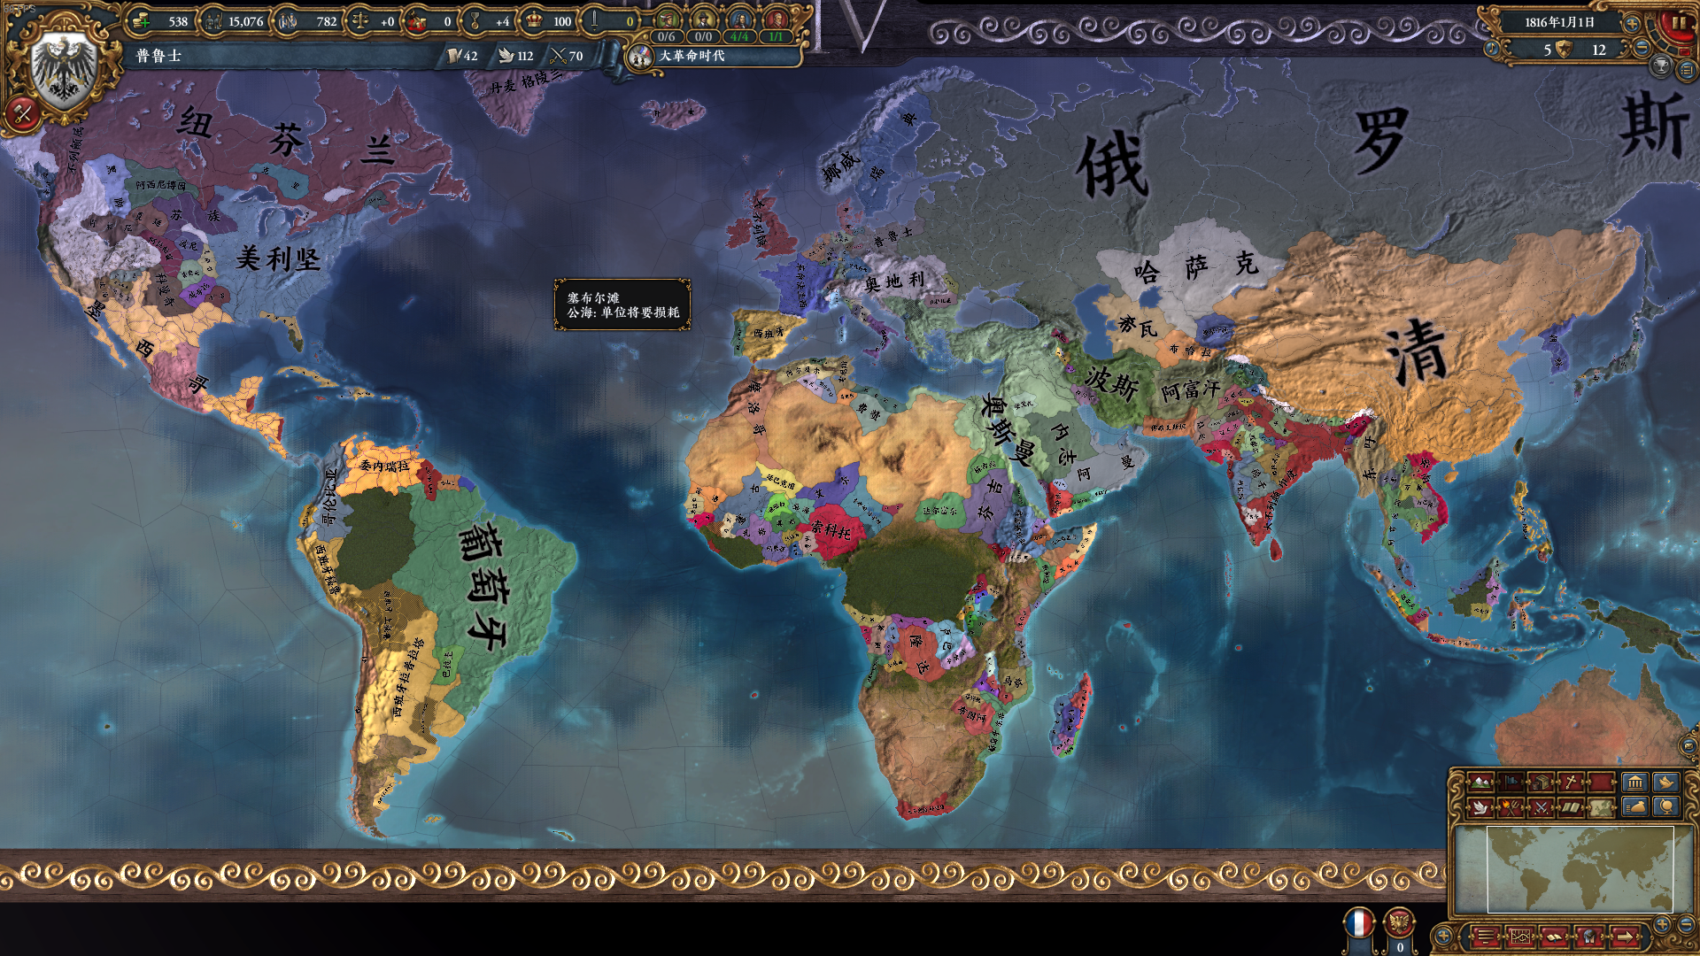

Slide 11
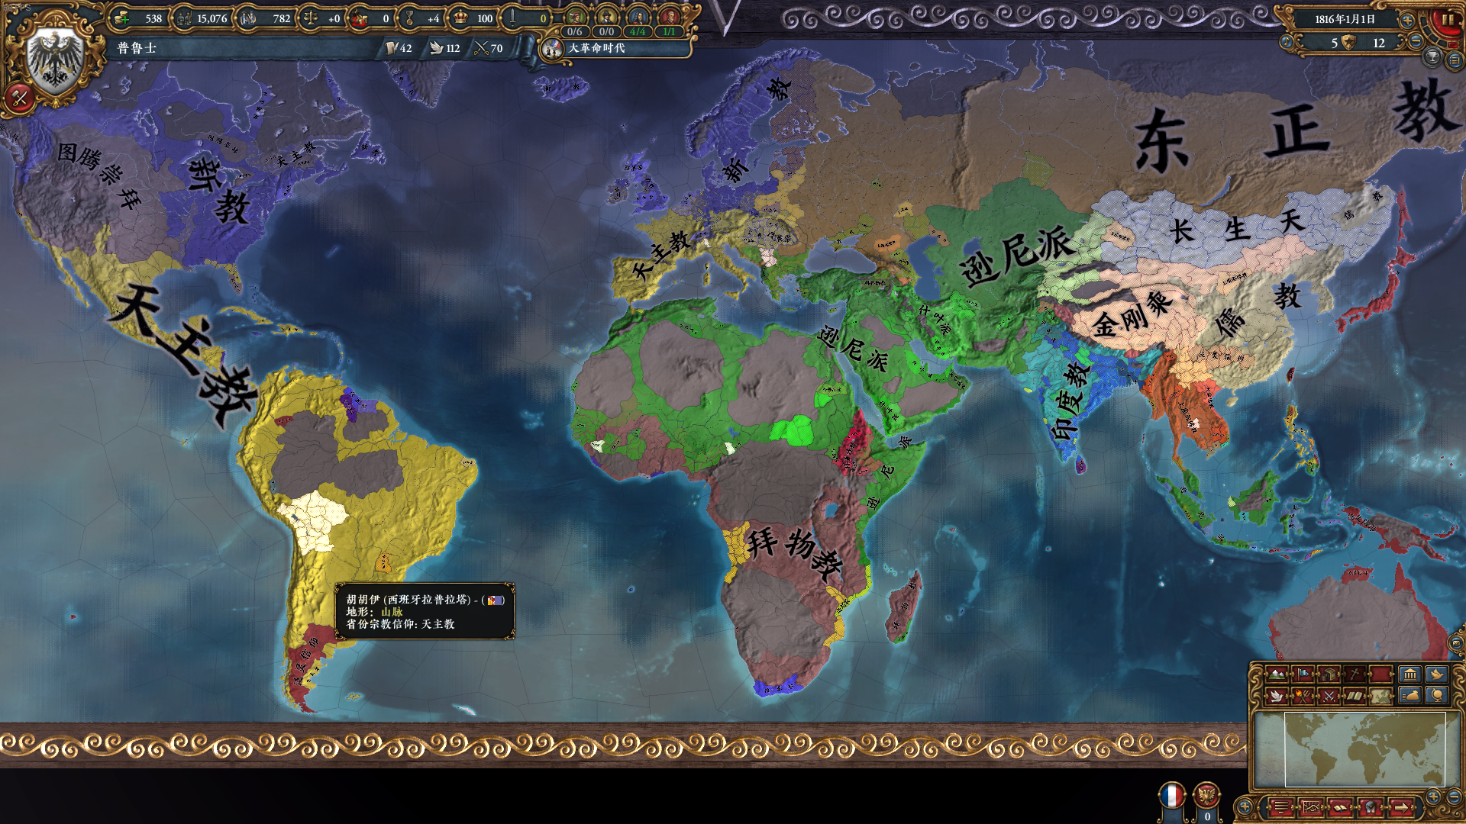

Slide 12
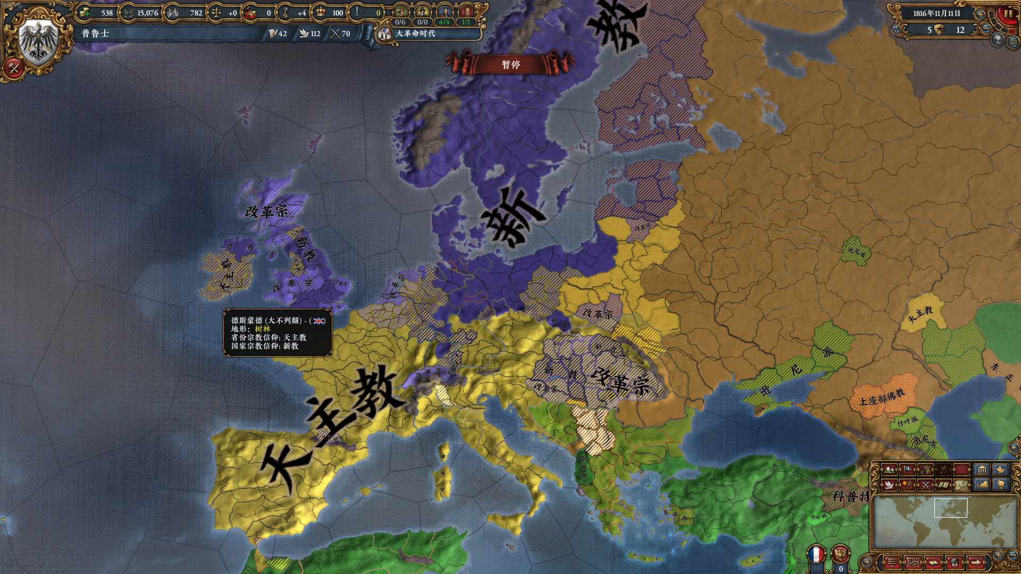

Slide 13
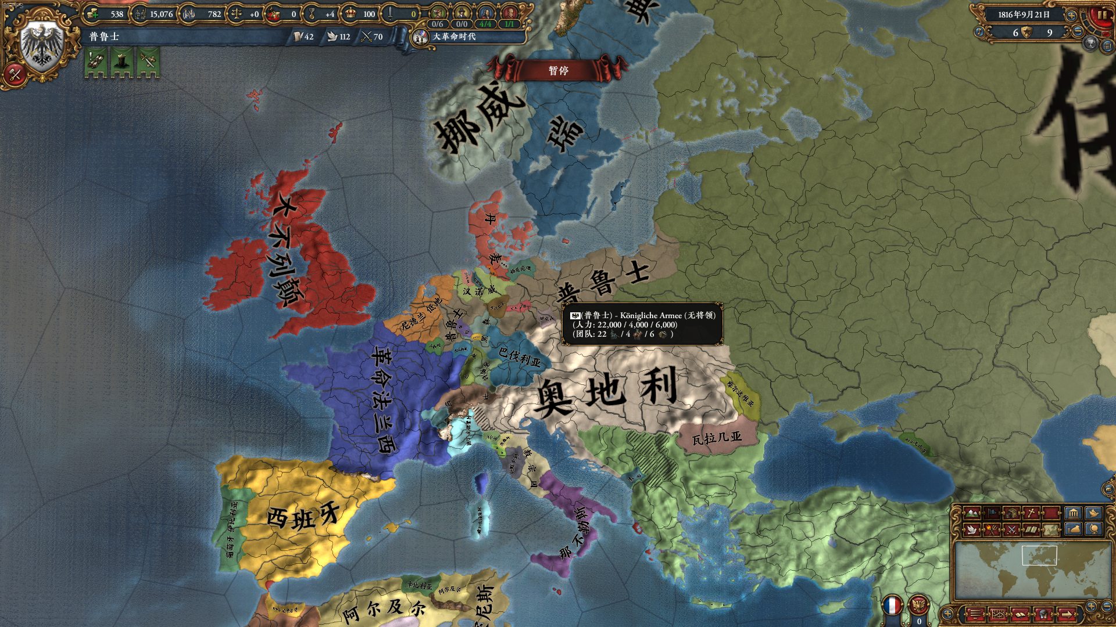

Slide 14
为什么会爆发宗教改革？

Slide 15
为什么欧洲有基督教，而中国在同时期没有类似宗教？

Slide 16
飞天意面神教是什么？
信仰是什么？
信仰马克思主义
和信仰宗教有什么区别？

Slide 17
自然的哲学研究
科学是什么？
现代科学

Slide 18
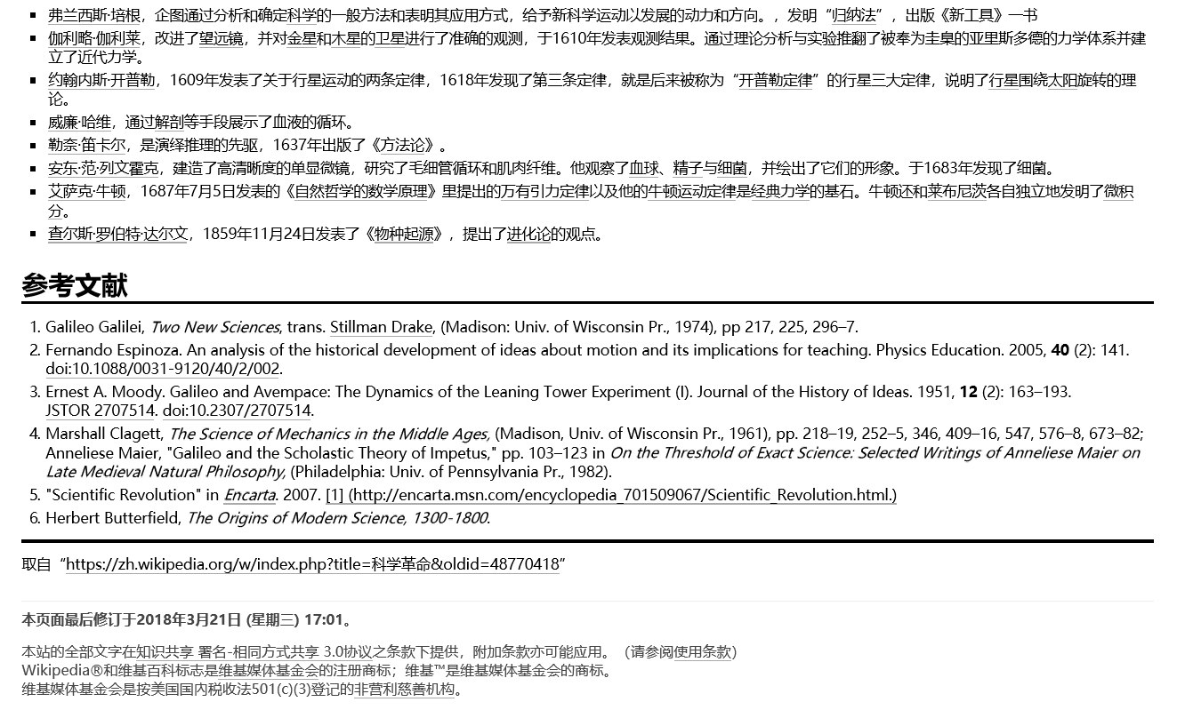

Slide 19
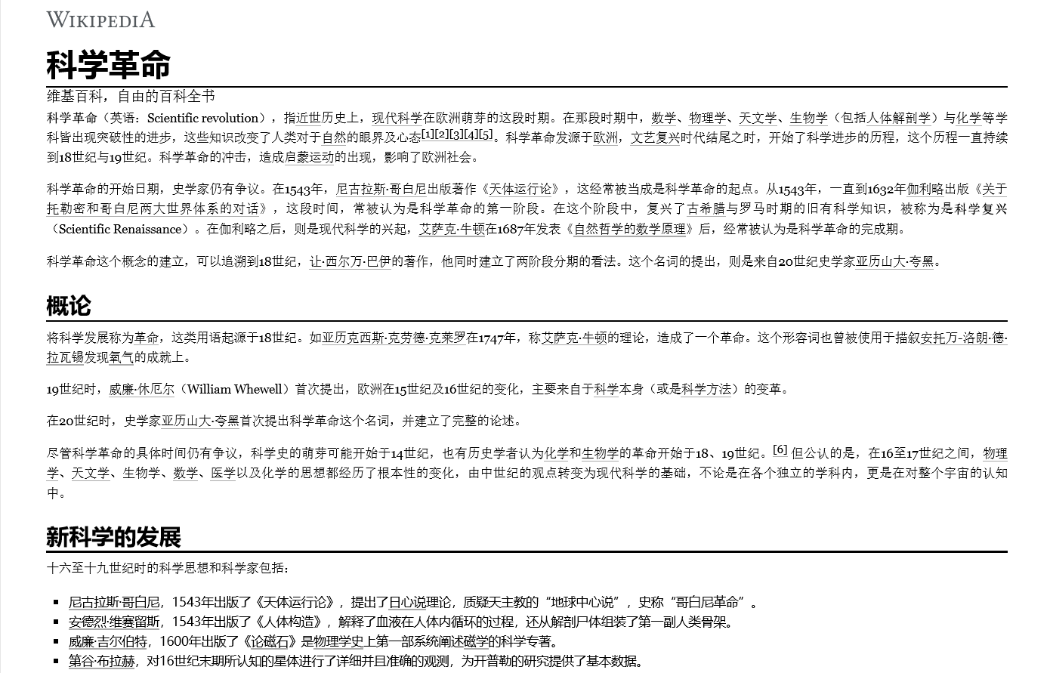

Slide 20
宗教
科学

